Slide 1
Prevención y control de infecciones: enfermedad por el virus de Marburgo (EVM) Cómo preparar su centro médico para la identificación de posibles pacientes con la EVM
Entornos de atención médica con recursos entre limitados e intermedios
Actualizado: marzo del 2023
Notes:
Audiencia destinataria: Esta presentación se enfoca en lo que el personal de administración de centros debe saber para prevenir que la enfermedad por el virus de Marburgo ingrese a los centros de atención médica. Consulte <Cómo prevenir que la enfermedad por el virus de Marburgo ingrese a su centro de atención médica> [enlace] para obtener información sobre lo que los trabajadores de la salud deben saber para asistir durante el proceso de identificación y aislamiento de casos que se sospeche sean de enfermedad por el virus de Marburgo.
Tenga en cuenta que los temas sobre la prevención y el control de infecciones para la enfermedad por el virus de Marburgo se presentan en orden, y se espera que los participantes avancen a lo largo de la serie. Sin embargo, puede combinar el contenido para satisfacer las necesidades de los participantes, y podría necesitar ajustar el ejemplo del guion de forma acorde.
Cantidad de tiempo estimado con participación de la audiencia: 20 minutos.
Guion:
¡Bienvenidos! Hoy nos enfocaremos en cómo preparar su centro para identificar, o evaluar, a posibles pacientes con la enfermedad por el virus de Marburgo. La evaluación es una estrategia clave para prevenir que esta enfermedad ingrese a su centro de atención médica y es fundamental para ayudar a protegerlos a ustedes, otras personas en su centro, y sus amigos y familiares contra la enfermedad por el virus de Marburgo.

Slide 2
Objetivos de aprendizaje
Después de esta presentación, los participantes podrán:
Explicar por qué es importante hacer una evaluación para identificar la EVM.
Describir las mejores prácticas para preparar un área de evaluación para identificar la EVM.
Notes:
Guion:
Tenemos dos objetivos de aprendizaje en el día de hoy. Hacia el final de la sesión, ustedes deberían poder explicar por qué es importante hacer una evaluación de todas las personas que entren a su centro para identificar la enfermedad por el virus de Marburgo, y describir las mejores prácticas a fin de preparar un área de evaluación para identificar a pacientes que podrían tener esta enfermedad.

Slide 3
Hablar sobre lo siguiente:
¿Por qué es importante mantener a las personas que se sospeche que tengan la EVM aisladas de otros pacientes en un centro de atención médica?
Notes:
Activación de los conocimientos previos:
Un beneficio clave de trabajar con estudiantes adultos es que probablemente ya tengan algo de conocimiento o experiencia relacionados con el tema que usted está enseñando. Aproveche esta oportunidad para permitir que los estudiantes compartan lo que ya saben a fin de prepararlos para aprender ideas relacionadas.
Guion:
Comencemos con una pregunta. ¿Por qué es importante mantener a las personas que se sospeche que tengan la enfermedad por el virus de Marburgo aisladas de otros pacientes en un centro de atención médica?
[Deles a los participantes 2 o 3 minutos para conversar entre todos o en grupos pequeños.]

Slide 4
La identificación temprana y separación de pacientes que se sospeche que tengan la EVM previene que ingrese esta enfermedad no identificada a su entorno de atención médica.
Esto los protege a:
USTEDES
Sus compañeros de trabajo y pacientes
Su comunidad
Notes:
[Puede que decida adaptar el guion para esta diapositiva con base en lo que dijeron los participantes para contestar la pregunta en la diapositiva anterior.]
Guion:
Si se permitiera que una persona con enfermedad por el virus de Marburgo no diagnosticada ingresara a un centro de atención médica, esa persona podría propagarles la enfermedad a los pacientes cercanos y al personal que los cuida. La identificación y separación temprana de pacientes que se sospeche que tengan la enfermedad por el virus de Marburgo previene el ingreso de esta enfermedad no identificada a un entorno de atención médica, lo cual los protege a ustedes, sus compañeros de trabajo y sus pacientes. Al mantenerse sanos, ustedes también evitan propagarles la enfermedad a sus familiares y amigos. Por lo tanto, mantener a los pacientes con la enfermedad por el virus de Marburgo separados en un centro de atención médica los protege a ustedes, sus compañeros de trabajo y pacientes, y su comunidad.

Slide 5
Estrategias clave para prevenir la introducción de la EVM a centros médicos:
Identificar
Aislar
Notificar
Notes:
Guion:
Hay 3 estrategias clave para prevenir la introducción de la enfermedad por el virus de Marburgo a los centros de atención médica:
Identificar a las personas que podrían tener la enfermedad por el virus de Marburgo antes de que ingresen al centro.
Aislar a los pacientes que se sospeche que tengan la enfermedad por el virus de Marburgo de los demás.
Notificar a las autoridades que sea necesario en su centro.
Estas son las cosas más importantes que pueden hacer en su centro de atención médica para ayudar a protegerse y proteger a su comunidad
Hoy nos vamos a enfocar en cómo los centros pueden prepararse para la primera estrategia: identificar a personas que podrían tener la enfermedad por el virus de Marburgo.

Slide 6
Preparar un área de evaluación
Notes:
Guion:
En primer lugar, vamos a hablar sobre qué es una evaluación exactamente, y luego entraremos en los detalles de cómo preparar un área de evaluación.

Slide 7
Identificar
La evaluación es el proceso para identificar a pacientes que podrían estar infecciosos de modo que puedan aislarse de forma oportuna, y remitirlos para que se les hagan pruebas y reciban atención médica en un centro que tenga esa finalidad.
La evaluación incluye 2 partes:
Chequeos de la temperatura
Cuestionario de signos, síntomas y factores de riesgo
Notes:
Guion:
Este proceso de identificación de las personas que posiblemente tengan la enfermedad por el virus de Marburgo se llama evaluación. La evaluación es como un proceso de clasificación. Opera como un colador, separando las personas que probablemente tengan una afección de las que probablemente no la tengan. La evaluación permite que se aíslen a los pacientes que se sospeche que tengan la enfermedad por el virus de Marburgo de forma oportuna y se los remita para que se les hagan pruebas y reciban atención médica en un centro que tenga esa finalidad.
En áreas con transmisión de la enfermedad por el virus de Marburgo, la evaluación incluye buscar síntomas de esta enfermedad y determinar los factores de riesgo en la etapa inicial del proceso de atención médica. Esto se puede hacer con un termómetro sin contacto y un cuestionario.

Slide 8
Puntos clave de la evaluación para identificar la EVM
La evaluación debería hacerse en el punto de entrada de un centro de atención médica.
El área de evaluación se debería preparar de manera que TODAS las personas puedan ser evaluadas antes de entrar
Esto incluye a pacientes, trabajadores de la salud y familiares acompañantes
Notes:
Guion:
Al crear un área de evaluación en su centro, tengan en cuenta que la evaluación debe hacerse en el punto de entrada de su centro de atención médica, y que TODAS las personas tendrán que ser evaluadas, incuidos los pacientes, trabajadores de la salud y familiares que acompañen a los pacientes. Si su centro tiene múltiples entradas, puede que se tengan que cerrar algunas para que las personas solo puedan entrar donde serán evaluadas.

Slide 9
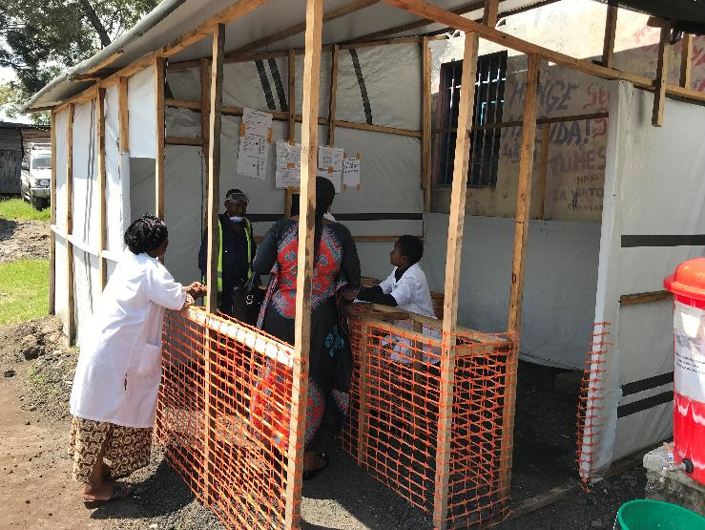
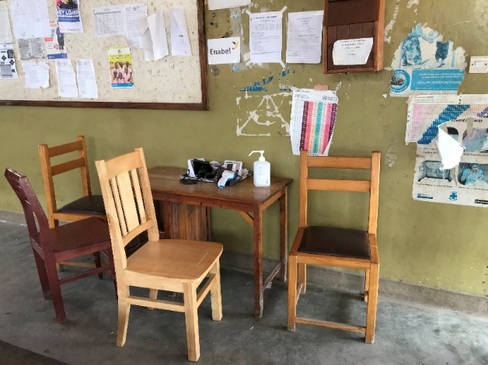
Crear un área de evaluación
Adapten el área de evaluación al diseño del centro y los recursos.
NO se requiere la construcción de infraestructuras
Puede ser algo tan simple como dos sillas separadas por una mesa
Mantener al menos 1 metro de distancia (excepto durante el chequeo de la temperatura), según las recomendaciones de la OMS
Notes:
Guion:
El área de evaluación se debería adaptar al diseño del centro y los recursos disponibles. Esto significa que las áreas de evaluación pueden verse diferentes en distintos centros. Crear un área de evaluación puede ser simple. NO requiere la construcción de infraestructuras. Pueden ser solo dos sillas separadas por una mesa siempre y cuando haya espacio para que el evaluador mantenga al menos 1 metro de distancia (más o menos un brazo de distancia) de la persona que está evaluando.
Las imágenes en esta diapositiva muestran dos ejemplos de cómo podría verse un área de evaluación. La primera muestra un área construida específicamente para las evaluaciones, mientras que la segunda muestra sillas separadas por una mesa a la entrada del centro. Si bien estas áreas de evaluación son muy diferentes, ambas pueden funcionar igual de bien para evaluar a los pacientes.
Tener un área de evaluación para TODAS las personas que entran a su centro es muy importante. Sin embargo, el proceso de evaluar de manera eficaz y usar las precauciones adecuadas es más importante que el lugar en que se haga la evaluación.

Slide 10
Preparar el área de evaluación
Para su seguridad, los evaluadores deberían poder:
Posicionar las sillas en ángulo para mantener la distancia.
Evitar interacciones directas cara a cara.
Si es posible, colocar plexiglás entre el evaluador y la persona que está evaluando.
Posicionar las sillas en ángulos opuestos.
Colocar las sillas en ángulo para evitar que las personas estén cara a cara. Mantener una mesa entre las sillas ayuda a mantener la distancia adecuada.
Notes:
Guion:
Como se mencionó en la diapositiva anterior, según la recomendación de la Organización Mundial de la Salud, para la seguridad durante las actividades de evaluación los trabajadores de la salud deberían poder mantener una distancia de al menos 1 metro entre ellos y la persona que están evaluando. Si no se puede organizar el centro de manera que se pueda mantener esta distancia, los trabajadores de la salud tendrán que usar equipo de protección personal, o EPP, mientras hagan la evaluación.
Para la protección de los trabajadores de la salud, debería evitarse la interacción directa cara a cara con las personas que están evaluando, a fin de proteger las membranas mucosas (ojos, nariz y boca). Su centro podría colocar plexiglás en la estación de evaluación entre el evaluador y la persona que está evaluando. Si esta no es una opción en su centro, posicionar las sillas lejos una de la otra, como se ve en esta imagen, es una forma simple y eficaz de lograr esto.

Slide 11
Suministros para el área de evaluación
El área de evaluación debería tener:
Una estación para la higiene de las manos con jabón líquido para el lavado de las manos (la alternativa es un gel de manos a base de alcohol), con toallas de tela o de papel.
Recipientes de basura: un recipiente de basura general (que no sea para peligros biológicos)
Notes:
Guion:
Las personas que hagan evaluaciones tendrán que higienizarse las manos con frecuencia, de modo que cada área de evaluación debería tener una estación de higiene de las manos con agua y jabón para lavárselas, y toallas de tela o de papel para secárselas; o, como alternativa, un gel de manos a base de alcohol.
El área de evaluación también debería tener un recipiente de basura para desechos generales que no sean un peligro biológico.

Slide 12
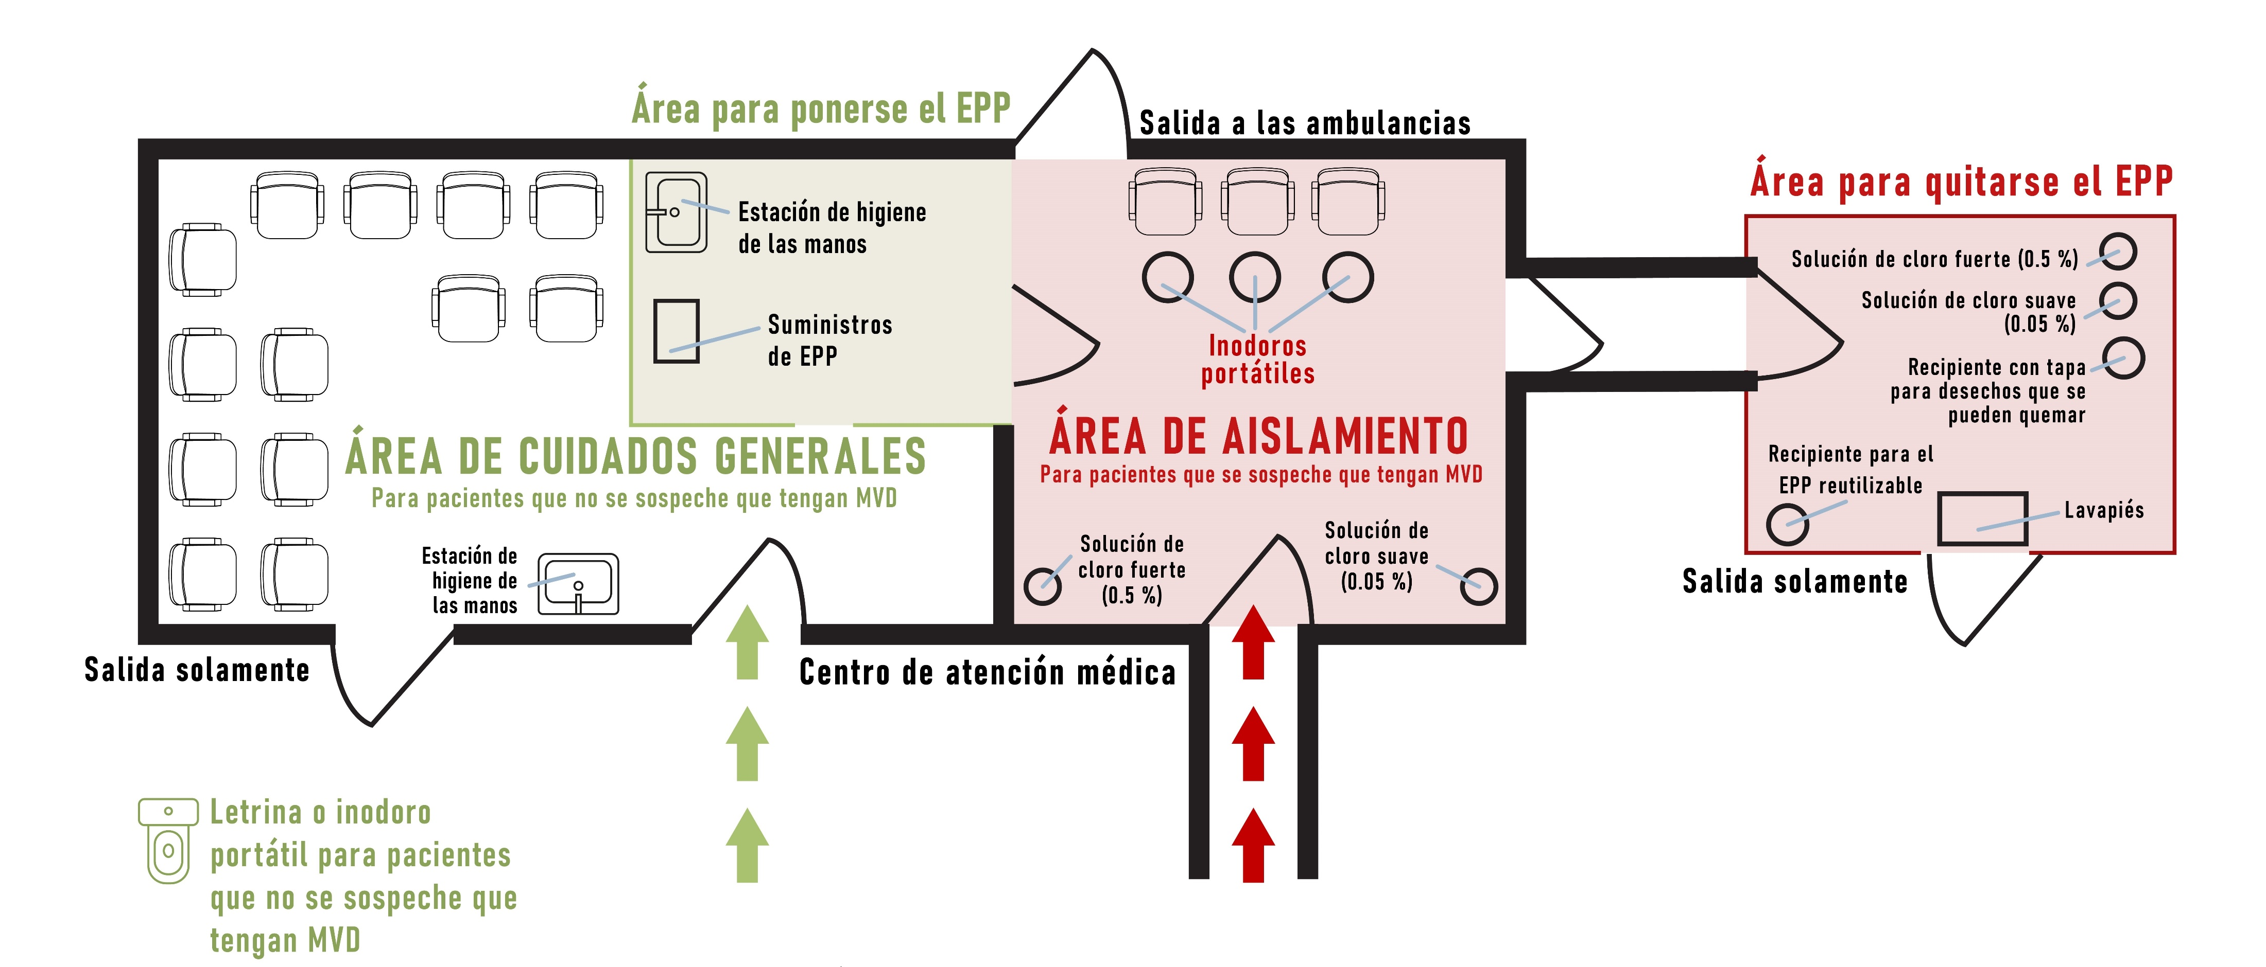
Ejemplo de preparación de un centro
Área de evaluación
Estación de evaluación
Estaciones de higiene de las manos
Notes:
Guion:
Este es un ejemplo de cómo se podría ver la preparación de un centro. Ahora vamos a enfocarnos en el área de evaluación en la esquina inferior derecha. Recuerden que su área de evaluación podría verse diferente de esta porque será adaptada al diseño de su centro y los recursos disponibles.
Tomen nota de que la única entrada a este centro es a través del área de evaluación, de modo que todas las personas que entren puedan ser evaluadas.
Tomen nota de que el evaluador puede estar separado por una mesa de la persona que está evaluando, para que puedan mantener un espacio adecuado.
También tomen nota de la estación de higiene de las manos.
Por último, tomen nota de que, una vez evaluadas, las personas que pasaron la evaluación pueden dirigirse al área de cuidados generales, mientras que las que se sospeche que tengan la enfermedad por el virus de Marburgo son enviadas directamente a un área de aislamiento separada.
Si, como en este centro, las personas deben salir para ir del área de evaluación a la de cuidados generales, puede que se deba demarcar esta área con vallas o con cinta adhesiva para que no entren las personas que todavía no han sido evaluadas.
En la próxima sesión hablaremos más sobre cómo preparar un área de aislamiento en su centro.

Slide 13
Reflexión
¿Cuál es la diferencia entre el área de evaluación para identificar la EVM y otras áreas de evaluación que ustedes podrían haber tenido que preparar en el pasado?
¿Qué dificultades han encontrado en el pasado al crear áreas de evaluación? O, si nunca han tenido que hacer esto antes, ¿qué dificultades anticipan que van a encontrar?
Notes:
Reflexión: anima a los participantes a aplicar, analizar y evaluar lo que han aprendido, lo cual los ayuda a profundizar su comprensión del tema, y también permite que usted verifique su comprensión de lo que se ha discutido.
Personalización: ayuda a los participantes a pensar en cómo lo que han aprendido se aplica a sus situaciones específicas. Conectar el aprendizaje a las experiencias personales ayuda a las personas a entender y recordar mejor las ideas que se enseñaron.
Guion:
Ahora que se han familiarizado con cómo crear un área de evaluación para identificar la enfermedad por el virus de Marburgo en un centro de atención médica, pensemos en cómo esto podría funcionar en su centro.
Si alguna vez han necesitado evaluar a las personas que entraban a su centro, ¿cómo es la preparación del área de evaluación para identificar la enfermedad por el virus de Marburgo parecida o distinta a otras áreas de evaluación que hayan creado en el pasado (por ejemplo, para el COVID-19)?
[Deles unos minutos a los participantes para conversar entre todos o en grupos pequeños.]
¿Qué dificultades ha encontrado su centro en el pasado al crear áreas de evaluación? Si no han tenido esta experiencia, ¿qué dificultades se imaginan que podría tener su centro?
[Haga una lista de dificultades a medida que los participantes las mencionen. Luego, pídale al grupo que haga sugerencias para encontrar maneras en que se podrían superar esas dificultades. Las respuestas serán variadas. Usted también puede hacer sugerencias según lo considere oportuno. El tiempo recomendado para esta conversación es de 7 a 10 minutos. Podría elegir abreviar esta conversación debido a límites de tiempo, o extenderla si el tiempo lo permite.]

Slide 14
Conclusiones clave
La evaluación adecuada previene que los pacientes con la EVM no identificada entren a un centro de atención médica. Esto los protege a ustedes, sus pacientes y su comunidad.
La evaluación debería hacerse en el punto de entrada de un centro de atención médica.
El área de evaluación se debe preparar de manera que TODAS las personas puedan ser evaluadas antes de entrar.
Notes:
Guion:
Para resumir la sesión de hoy, repasemos algunos puntos clave. Primero, la evaluación adecuada es una de las cosas más importantes que pueden hacer en su centro de atención médica para ayudar a protegerse y proteger a su comunidad. La evaluación previene el ingreso de la enfermedad por el virus de Marburgo no identificada a un centro de atención médica. Esto los protege a ustedes, sus pacientes y su comunidad.
La evaluación debería hacerse en el punto de entrada de un centro de atención médica.
Y el área de evaluación se debe organizar de manera que TODAS las personas puedan ser evaluadas antes de entrar.

Slide 15
¡Gracias!

